Slide 1
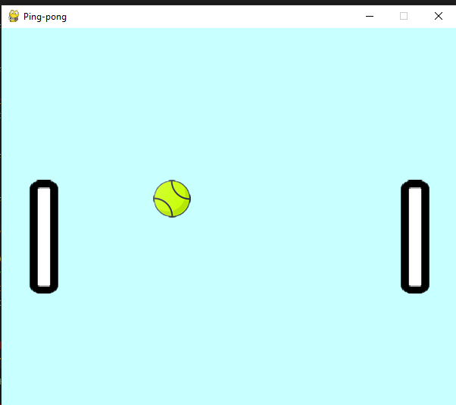
Ping-Pong

Slide 2
Цель проекта- разработать игру в теннис на компьютере, в которую вы сможете играть вдвоём.

Slide 3
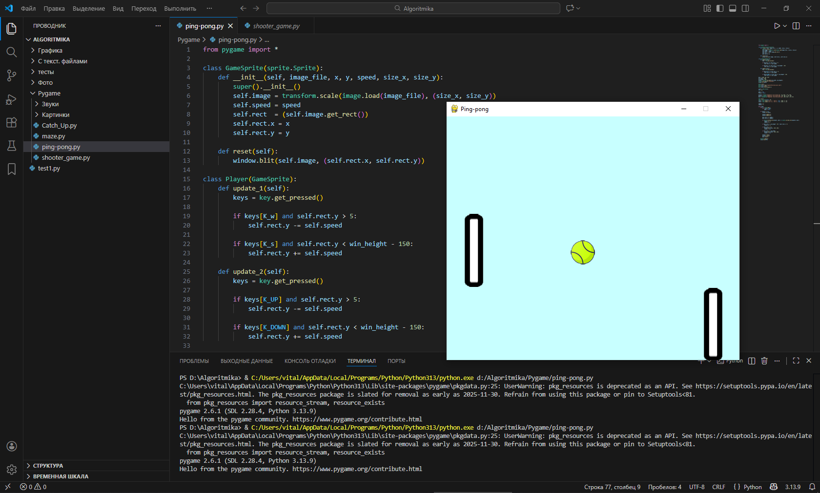
Ping-pong – это игра в настольный теннис, в которую вы можете играть вдвоём, за одним компьютером.

Slide 4

Ping-pong разработан на Pygame, которая является библиотекой модулей для языка программирования Python, предназначенной для разработки двумерных игр и мультимедиа-приложений.

Slide 5
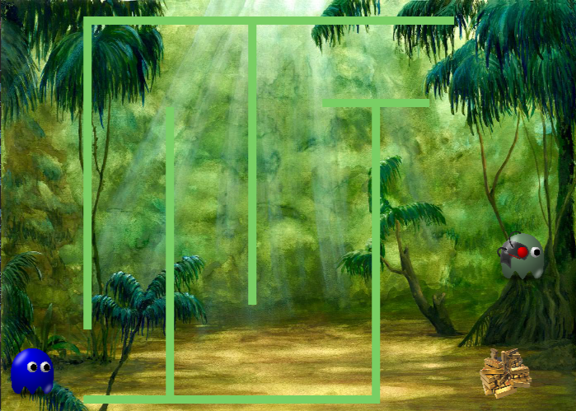
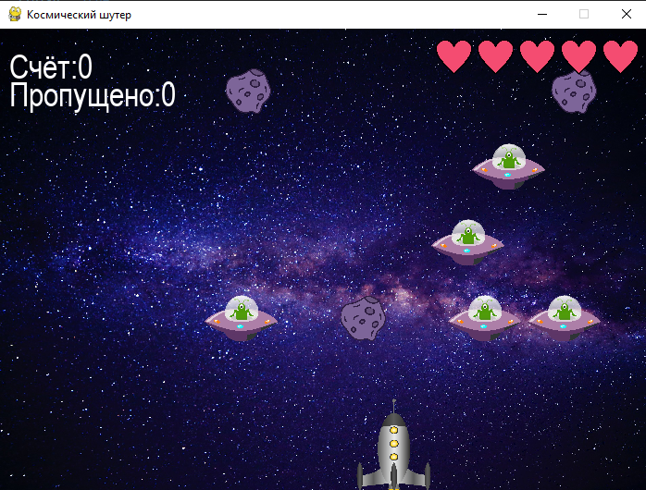
При разработке игры я пользовался своими прошлыми проектами Maze и Space-shooter.

Slide 6
Демонстрация проекта

Slide 7
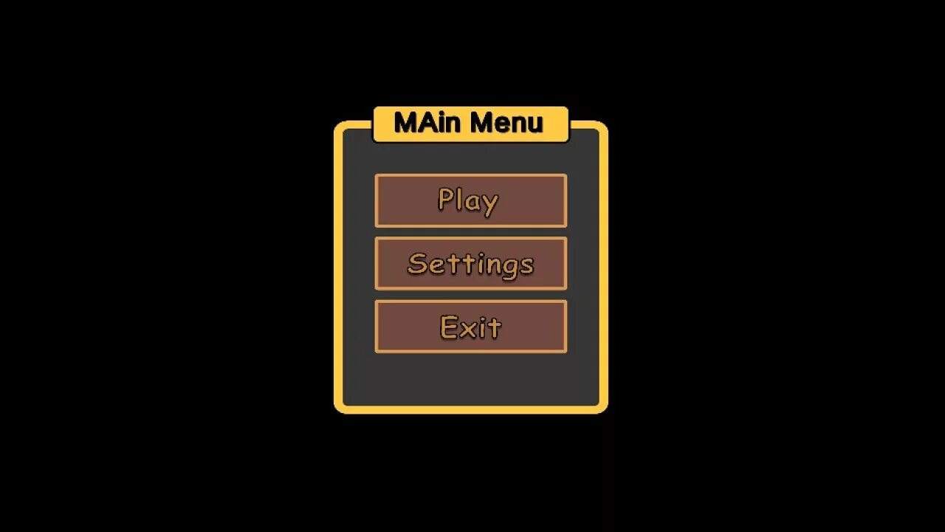
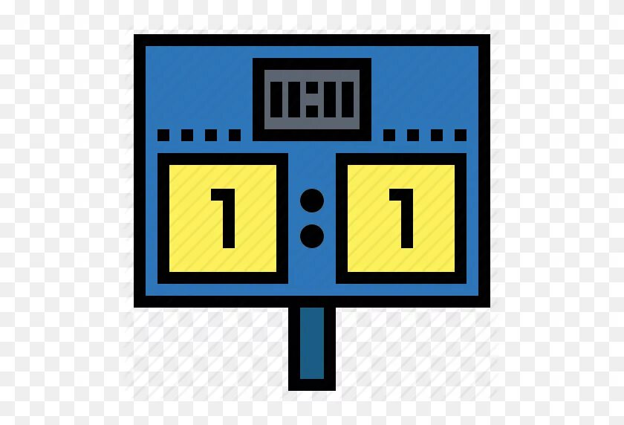
Доработка. В игру можно добавить главное меню и меню паузы, а также количество сетов при котором определяется победитель и сам счёт.

Slide 8


